Slide 1
Курсовой проект Разработка программного обеспечения для новостного блога
Выполнил: студент группы 41911 Оленев олег

Slide 2
Используемые технологии
Приложение реализовано с помощью React – это библиотека JavaScript, используемая для создания пользовательского интерфейса веб-приложений.
TypeScript – это язык программирования, который является надмножеством JavaScript и добавляет типизацию к коду.
Nest.Js - это фреймворк для создания серверных приложений на Node.js.
Sequelize - это ORM (Object-Relational Mapping) для Node.js, который позволяет разработчикам взаимодействовать с реляционными базами данных с помощью объектно-ориентированной модели.
PostgreSQL - это реляционная база данных с открытым исходным кодом, которая обеспечивает надежное хранение и быстрый доступ к большим объемам данных.

Slide 3
Функции приложения
Просмотр новостей: приложение предоставляет пользователю актуальную информацию о новостях в мире игр, кино, технологий и других темах.
Просмотр обзоров: приложение содержит обзоры на новые игры, фильмы, сериалы и другие продукты, которые помогают пользователю принимать решения о покупке или выборе.
Создание контента: приложение дает возможность создавать собственный контент, такой как статьи, обзоры, видео и др., и делиться им с другими пользователями.

Slide 4
Преимущества приложения
Актуальная и разнообразная информация: приложения предоставляют пользователям свежие новости, обзоры, трейлеры и другой контент, связанный с их тематикой.
Удобный и интуитивно понятный интерфейс: приложения имеют простой и понятный интерфейс, который делает их удобными в использовании.
Возможность создания собственного контента: приложения позволяют пользователям создавать собственный контент, такой как статьи, обзоры, видео и др. Это позволяет пользователям выразить свои мнения и поделиться своим опытом с другими пользователями.

Slide 5
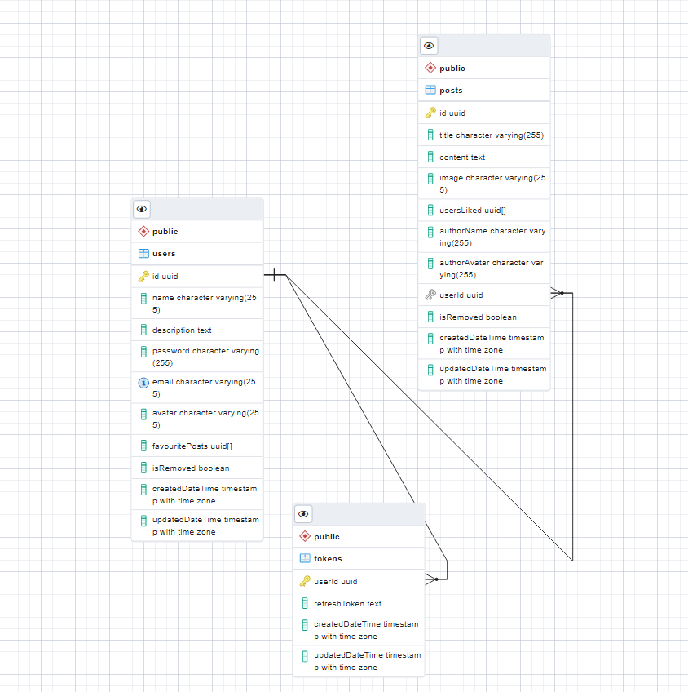
ERD-диаграмма базы данных

Slide 6
Описание функциональных окон

Slide 7
Страница трендов
Возможность просмотра популярных постов
Возможность оценивания постов
Возможность добавления постов в избранное
Возможность перехода для детализированного просмотра

Slide 8
Страница с Информацией о пользователе
Возможность редактирования данных пользователя
Возможность просматривать свои, раннее опубликованные посты, удалять их
Возможность выйти из профиля

Slide 9
Страница с созданием/редактированием поста
Создание новых информационных статей
Редактирование уже существующего поста

Slide 10
Возможности развития
Добавление возможности комментирования постов и просмотр других комментариев
Добавление «Системы подписок» - возможность подписываться на других пользователей и читать их опубликованные новости
Авторизация с помощью Google
Улучшение текстового редактора для создания постов

Slide 11
Спасибо за внимание

